Slide 1
Design de aplicações
1.0

Slide 2
Principais conceitos a serem abordados
Descobrindo classes
Cartões CRC
Design de interfaces
Padrões

Slide 3
Análise e projeto
Uma área extensa e complexa.
O método verbo/substantivo é adequado a problemas relativamente pequenos.
Cartões CRC suportam o processo de design.

Slide 4
O método verbo/substantivo
Os substantivos em uma descrição se referem a ‘coisas’.
  Uma origem das classes e objetos.
Os verbos se referem a ações.
  Uma origem das interações entre objetos.
  Ações são comportamentos e, conseqüentemente, métodos.

Slide 5
Uma descrição do problema
Um sistema de reservas de lugares em um cinema deve
armazenar reservas de poltronas para múltiplas
salas de cinema.
Cada sala tem poltronas organizadas em filas.
Clientes podem reservar poltronas e um número de fila e
de poltrona. Eles podem solicitar reservas para
várias cadeiras contíguas.
Cada reserva é para uma sessão em particular (isso é, a
exibição de um dado filme em uma certa data e hora).
Os filmes ocorrem em uma data e hora específicas e são
programados em uma sala onde são exibidos.
O sistema armazena o número de telefone do cliente.

Slide 6
Substantivos e verbos
Filme
Sistema de reservas de lugares em um cinema
Armazena (reservas de poltronas)
Armazena (número de telefone)
Sala de cinema
Tem (poltronas)
Cliente
Reserva (poltronas)
Fornece (número da fila, número da poltrona)
Solicita (reservas de poltrona)
Hora
Data
Reserva de poltrona
Sessão
É programada (na sala)
Poltrona
Número da poltrona
Número de telefone
Fila
Número da fila

Slide 7
Utilizando cartões CRC
Descritos inicialmente por Kent Beck e Ward Cunningham.
Todo cartão de índice registra:
  O nome da classe.
  As responsabilidades da classe.
  Os colaboradores da classe.

Slide 8
Um cartão CRC
Nome de classe Colaboradores
Responsabilidades

Slide 9
Cenários
Uma atividade que o sistema tem de executar ou suportar.
  Às vezes conhecidos como casos de uso.
Utilizados para descobrir e registrar interações dos objetos (colaborações).
Podem ser realizados como uma atividade em grupo.

Slide 10
Um exemplo parcial
CinemaBookingSystem Colaboradores
Pode encontrar sessões
pelo título e dia.
Armazena a coleção
de sessões. Collection
Recupera e exibe
os detalhes da sessão.
...

Slide 11
Cenários como uma análise
Cenários servem para verificar se a descrição do problema está clara e completa.
Tempo suficiente deve ser empregado na análise.
A análise levará ao design.
  Identificar erros ou omissões aqui economizará, mais tarde, consideravelmente, os esforços desperdiçados.

Slide 12
Projeto de classe
Análise do cenário ajuda a clarificar a estrutura da aplicação.
  Cada cartão mapeia para uma classe.
  Colaborações revelam a interação cooperação/objeto da classe.
Responsabilidades revelam os métodos públicos.
  E às vezes os campos; por exemplo, “Armazene uma coleção ...”

Slide 13
Design de interfaces de classe
Registre os cenários novamente em termos das chamadas de método, parâmetros e valores de retorno.
Anote as assinaturas resultantes.
Crie classes de esboço com stubs de um método público.
Design cuidadoso é a chave para uma implementação bem-sucedida.

Slide 14
Documentação
Escreva um comentário sobre a classe.
Escreva um comentário sobre o método.
Descreva o propósito geral de cada um/uma.
Documentar agora assegura que:
  A atenção esteja sobre o que em vez de como. Assim, isso não será esquecido.

Slide 15
Cooperação
Trabalho em equipe provavelmente será a norma, não a exceção.
Documentação é essencial para o trabalho em equipe.
Design O-O transparente, com componentes acoplados de maneira fraca, também suporta a cooperação.

Slide 16
Prototipagem
Suporta investigação antecipada de um sistema.
  Identificação antecipada de um problema.
Componentes incompletos podem ser simulados.
  Por exemplo, eles sempre retornam um resultado constante.
  E evitam um comportamento aleatório que é difícil de reproduzir.

Slide 17
Crescimento de software
Modelo em cascata:
  análise do problema;
  design do software;
  implementação dos componentes de software;
  teste de unidade;
  teste de integração; e
  entrega do sistema ao cliente.
Nenhuma provisão para iteração.

Slide 18
Desenvolvimento iterativo
Utiliza prototipagem no início.
Interação freqüente com o cliente.
Iteração por:
  análise;
  design;
  protótipo; e
  feedback do cliente.
Um modelo de crescimento é o mais realista.

Slide 19
Utilizando padrões de projeto
Relacionamentos entre classes são importantes e podem ser complexos.
Alguns relacionamentos evocam diferentes aplicações.
Padrões de design ajudam a clarificar os relacionamentos e promovem a reutilização.

Slide 20
Estrutura de um padrão
Um nome-padrão.
O problema resolvido por ele.
Como ele fornece uma solução:
  Estruturas, participantes, colaborações.
Suas conseqüências.
  Resultados, compensações.

Slide 21
Decorator
Aumenta a funcionalidade de um objeto.
O objeto Decorator empacota um outro objeto.
  O Decorator tem uma interface semelhante.
  Chamadas contam com o objeto empacotado...
  ... mas o Decorator pode interpolar ações adicionais.
Exemplo: java.io.BufferedReader
  Empacota e aumenta um objeto Reader não armazenado no buffer.

Slide 22
Singleton
Assegura que haja apenas uma única instância de uma classe.
  Todos os clientes utilizam o mesmo objeto.
O construtor é privado para impedir uma instanciação externa.
Instância única obtida via um método getInstance estático.
Exemplo: Canvas no projeto “shapes”.

Slide 23
Método de fábrica
Um padrão criacional.
Clientes requerem um objeto de um tipo de interface ou de um tipo de superclasse particular.
Um método de fábrica tem liberdade para retornar um objeto que implementa uma classe ou um objeto da subclasse.
O tipo exato retornado depende do contexto.
Exemplo: métodos iterator das classes Collection.

Slide 24
Observer
Suporta a separação entre o modelo interno e uma visualização desse modelo.
Observer define um relacionamento de um para muitos entre objetos.
O objeto observado notifica todos os Observers sobre qualquer mudança de estado.
Exemplo SimulatorView no projeto “foxes-and-rabbits”.

Slide 25
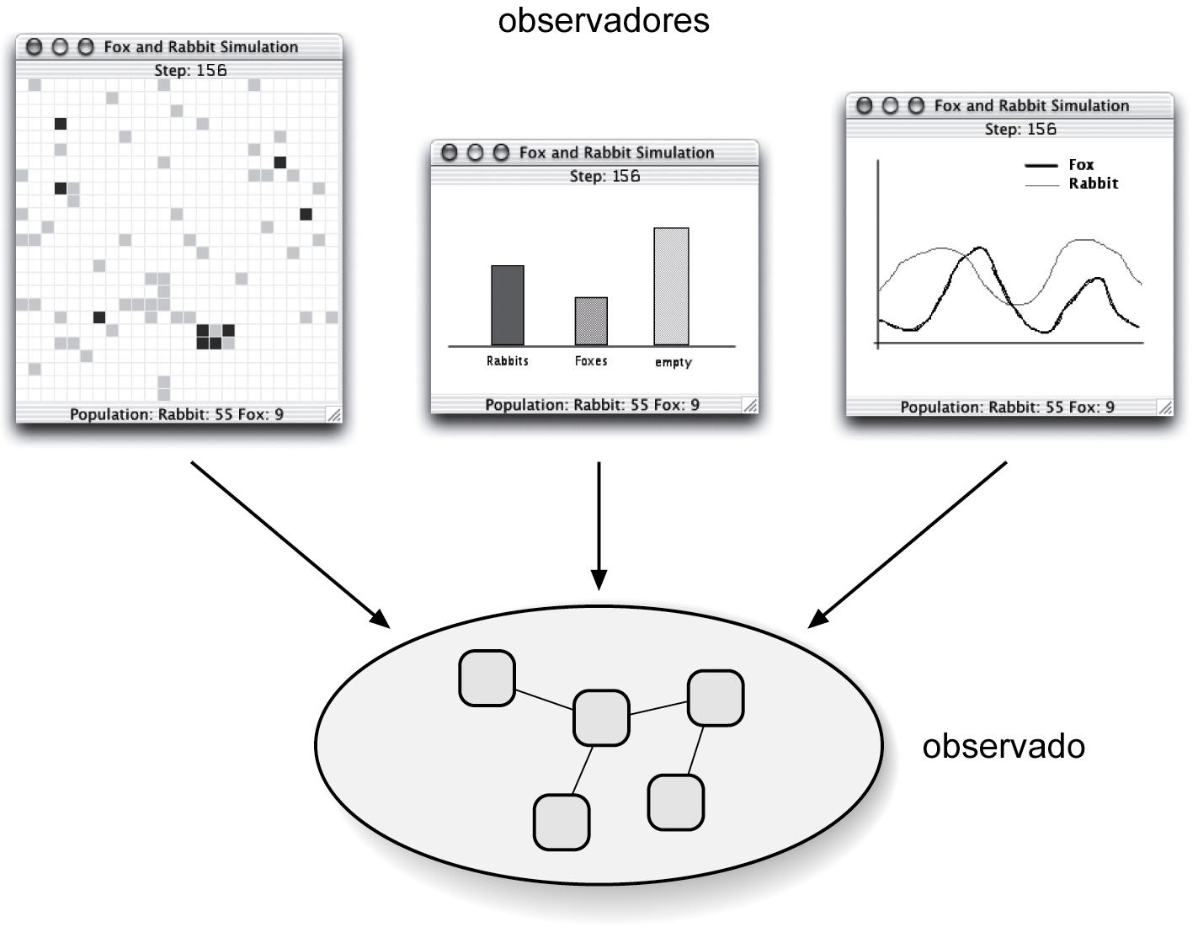
Observers

Slide 26
Revisão (1)
Colaborações de classes e interações de objetos devem ser identificadas.
  A análise CRC suporta isso.
Uma abordagem iterativa de design, análise e implementação pode ser benéfica.
  Considere os sistemas de software como entidades que vão crescer e evoluir ao longo do tempo.

Slide 27
Revisão (2)
Trabalhe de uma maneira que facilite a colaboração com outras pessoas.
Design flexível, estruturas de classes extensíveis.
  Conhecer os padrões de design existentes ajudará você a fazer isso.
Continue a aprender por conta própria e a partir das experiências de outras pessoas.

